Slide 1
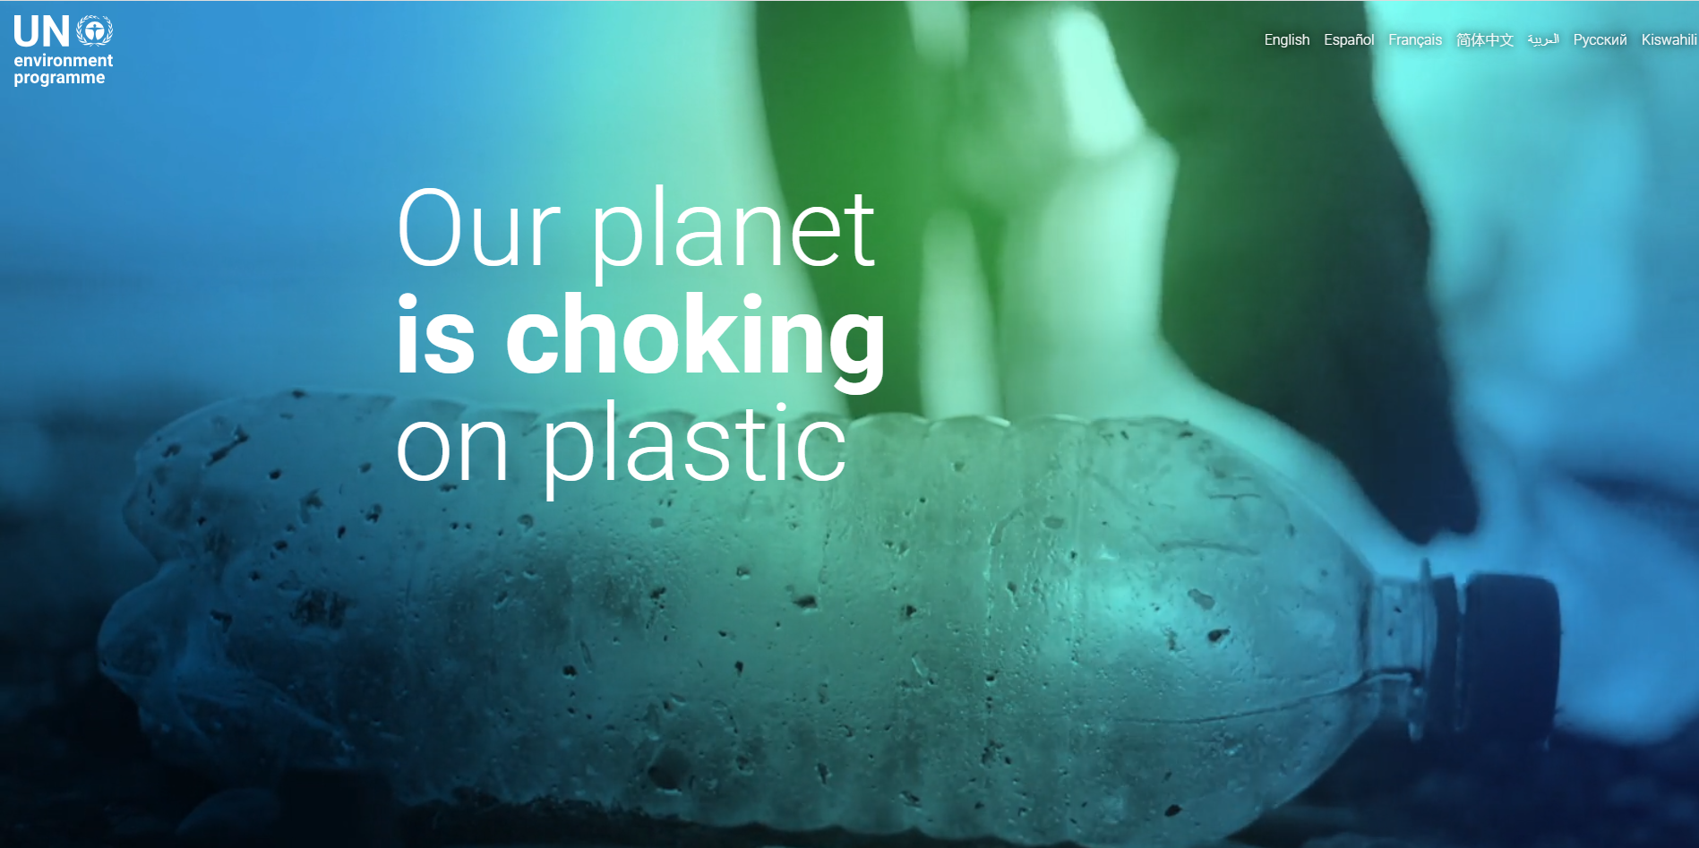
Tres, dos uno… Arrancamos Movimiento Escuelas Libres de Plástico Cy L 2023-24
CEIP Gonzalo de Berceo (Valladolid)

Slide 2
¿Qué?
¿Qué hemos hecho hasta ahora?
Pequeña enumeración de las acciones llevadas a cabo desde el centro educativo para reducir el consumo de plástico en el mismo surgidas de este programa educativo.
Haced un listado de las acciones con una pequeña descripción entre paréntesis si fuese necesario aclarar algo.
De todas estas acciones ¿Cuál o cuáles intuitivamente consideramos que ha reducido más el uso del plástico en el colegio o instituto?
¿Qué hemos hecho?
Reducción del uso de botellas de agua de plástico de un solo uso. Usamos cantimploras o botellas de otro material (aluminio y/o plástico reutilizable).
Hemos intentando concienciar y animar a colaborar en el Centro de un almuerzo más sostenible (fruta, bocadillo casero, etc.), evitando el uso de envoltorios y los productos procesados (bollos). Algunas clases nos hemos implicado y lo hemos centrado los viernes que ha sido nuestro día “sin plásticos”. Hemos fomentado el uso de recipientes reutilizables para el almuerzo: bolsas de telas, bocadilleros, fiambreras….
Hemos llevado a cabo charlas a las clases de primaria fundamentalmente, para concienciar sobre el reciclado en el cole. Hemos explicado que los alumnos/as del último ciclo (5º y 6º) reciclamos papel en los recreos. También hemos aprovechado para recordar nuestros “Viernes free plastic” en nuestros almuerzos; para exponerlo mejor elaboramos unos carteles que luego colocamos por los pasillos.
¿Qué acción/es han sido más eficaces?
Indicadla y explicad por qué creéis que ha sido así.
-Reducción del uso de botellas de agua de plástico de un solo uso. Aumentar el número de envases reutilizables para el almuerzo.
Hemos conseguido que prácticamente todos los alumnos/as y profesores usen botellas de este tipo.

Slide 3
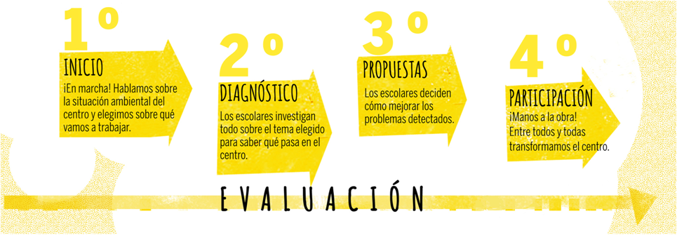
¿Cómo?
¿Cómo hemos trabajado?
Os recordamos la propuesta de las fases metodológicas de nuestro programa: inicio (motivación-prediagnóstico), diagnóstico, reflexión, propuestas de mejora, acción.
¿Hasta dónde habéis llegado con el mismo?
¿Hasta dónde habéis llegado?
Nuestro centro ha participado en las propuestas para realizar la ecoauditoría. Nuestros objetivos son realistas y constituyen pequeños pasos, pero se han ido cumpliendo. Poco a poco intentaremos que se involucren más clases y más familias nos respalden con nuestras iniciativas.
Os recordamos las 4 actividades base propuestas para realizar la ecoauditoría:
http://creecyl.centros.educa.jcyl.es/sitio/index.cgi?wid_seccion=21&wid_item=284 (en la infografía)
¿Tenemos claro cómo se hace una ecoauditoría escolar?
Sí/No. En caso negativo indicadnos qué necesitáis aclarar.
Cada año nuestro alumnado participante es nuevo y sería interesante recordar los pasos. Gracias.

Slide 4
¿Quiénes?
¿Quiénes formaréis el Consejo Ambiental este curso?
¿Se mantiene el mismo alumnado o se renueva? Si renováis el alumnado es aconsejable mantener algunos de los alumnos del curso pasado, si es posible, para que no haya que explicar la dinámica de trabajo a todo el mundo.
¿Qué personas asistirán a los Consejos Ambientales compartidos con otros centros?
¿Habéis planteado comunicaros con otros miembros de la comunidad educativa? (Resto del alumnado, profesorado, personal no docente, familias…)
¿Quiénes formaréis el Consejo Ambiental este curso?
ALUMNOS/AS
ELSA FERNÁNDEZ CALLEJAS
ALEJANDRO GONZÁLEZ BARREIRO
LEAH LE MIGNON SERRANO
PROFESORAS
Mª BELÉN CAMPO REVILLA
Mª ELENA PRIETO ANTÓN

Slide 5
¿De dónde?
Definid en pocas palabras dónde os quedasteis el curso pasado con la ecoauditoría.
Resultados. ¿Hasta dónde habéis llegado? ¿Habéis evaluado el trabajo realizado? ¿Qué resultados habéis obtenido?
Comunicación ¿Habéis comunicado el trabajo realizado? ¿A quién? ¿Cómo?
Hemos realizado una evaluación basada en la observación de donde surgen las propuestas planteadas para este curso.
También se han pesado los residuos generados en el almuerzo un viernes y se han comparado con los del resto de la semana.
Se ha informado a las familias de los grupos directamente implicados de los resultados del “viernes sin plástico” en una reunión presencial.
Una frase que resuma vuestro trabajo en el centro educativo para reducir el consumo de plástico.
“Las cosas difíciles requieren un largo tiempo, las cosas imposibles un poco más”
(André A. Jackson)

Slide 6
¿A dónde?
¿Y ahora qué?
¿Qué queréis trabajar este año con el programa?
¿Os gustaría afianzar lo conseguido? (Por ejemplo, sumar más aulas a las acciones que habéis realizado).
¿Queréis proponer nuevos retos de entre los que surgieron como resultado del primer diagnóstico en el centro? ¿Cuáles?
¿Os gustaría empezar un nuevo diagnóstico con el alumnado actual del centro? ¿Trabajar el consumo de plástico en otros ámbitos en el centro educativo? (Por ejemplo, material escolar).
¿Qué queremos hacer este curso?
Desearíamos consolidar lo logrado.
Concienciar a toda la Comunidad educativa de la importancia de reducir el plástico de un solo uso : en almuerzos, en materiales escolares (forrado de libros con papel), en compra de cargas de bolis en lugar de bolis, etc.
- Colaboración con asociaciones para reciclar material escolar con finalidad ecosolidaria.
Mantener las charlas de forma trimestral ayudadas de carteles hechos por los alumnos.
Realizar una buena señalización en los contenedores de basura que están colocados en el patio del recreo para que se usen adecuadamente: plástico, orgánico y otros.

